Slide 1
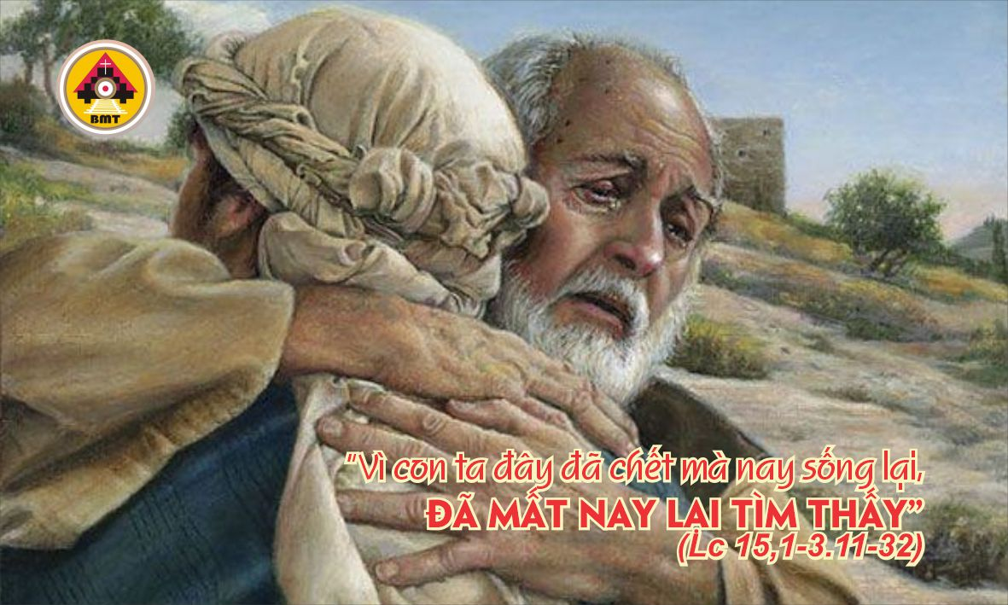

THỨ BẢY TUẦN II MÙA CHAY NĂM A

Slide 2
Ca Nhập Lễ
Chúa nhân ái và từ bi, chậm bất bình và giàu ân sủng. Chúa hảo tâm với hết mọi loài, và từ bi với mọi công cuộc của Chúa.

Slide 3

Bài Đọc 1: Mk 7, 14-15. 18-20
“Chúa ném mọi tội lỗi chúng tôi xuống đáy biển”.
Trích Sách Tiên tri Mikha.

Slide 4
Đáp Ca
Tv 102, 1-2. 3-4. 9-10. 11-12
Chúa là Ðấng từ bi và hay thương xót

Slide 5
Câu Xướng Trước Phúc Âm
Ðây là lúc thuận tiện, đây là ngày cứu độ.

Slide 6
PHÚC ÂM: Lc 15, 1-3. 11-32

Slide 7


Slide 8

DÂNG LỄ

Slide 9
CA HIỆP LỄ
Hỡi con, con phải vui mừng, vì em con đã chết nay sống lại, đã mất nay lại tìm thấy.

Slide 10
CA KẾT LỄ

Slide 11
THỨ BẢY TUẦN II MÙA CHAY NĂM A

